Slide 1

PHÒNG GIÁO DỤC VÀ ĐÀO TẠO QUẬN LONG BIÊN
TRƯỜNG TIỂU HỌC SÀI ĐÔNG
CHÀO MỪNG CÁC EM
ĐẾN VỚI TIẾT TIẾNG VIỆT
LỚP: 2A2
Giáo viên: Nguyễn Lê Hà

Slide 2



Ôn bài cũ
Kể lại một đoạn mà em thích trong câu chuyện “Em có xinh không?”

Slide 3


Nói và
nghe

Slide 4

YÊU CẦU CẦN ĐẠT
- Nhận biết được các sự việc trong tranh minh họa về hành trình từ hạt đỗ trở thành cây đỗ của chú đỗ con.
- Biết chọn và kể lại được 1 - 2 đoạn của câu chuyện Chú đỗ con theo tranh.

Slide 5
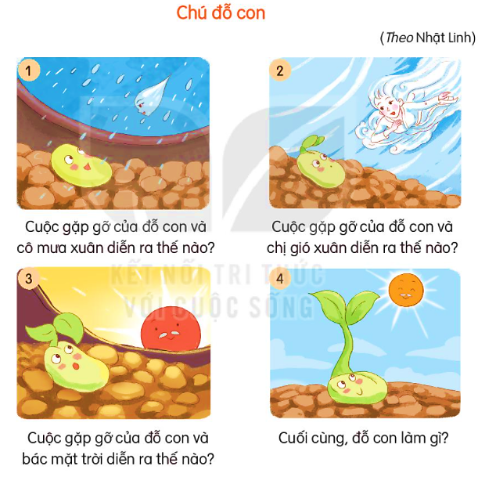
1. Dựa vào câu hỏi gợi ý, đoán nội dung của từng tranh.
Chú đỗ con
Cuộc gặp gỡ giữa hạt đỗ
và cô mưa xuân.
Cuộc gặp gỡ giữa hạt đỗ đã nảy mầm và chị gió xuân.
Cuộc gặp gỡ giữa hạt đỗ với mầm đã lớn và bác mặt trời.
Hạt đỗ đã lớn thành cây đỗ và mặt trời đang tỏa nắng.

Slide 6

2. Nghe kể câu chuyện “Chú đỗ con”

Slide 7
3. Chọn kể 1-2 đoạn của câu chuyện theo tranh.

Slide 8


Nói với người thân về hành trình hạt đỗ trở thành cây đỗ.
→ Quan sát và kể lại theo tranh minh họa.
→ Kể về những ai đã góp phần giúp hạt đỗ nằm trong lòng đất có thể nảy mầm và vươn lên thành cây đỗ.
→ Trao đổi với người thân câu chuyện muốn nói điều gì với các bạn nhỏ.

Slide 9
YÊU CẦU CẦN ĐẠT
- Nhận biết được các sự việc trong tranh minh họa về hành trình từ hạt đỗ trở thành cây đỗ của chú đỗ con.
- Biết chọn và kể lại được 1 - 2 đoạn của câu chuyện Chú đỗ con theo tranh.

Slide 10


ĐỊNH HƯỚNG HỌC TẬP TIẾP THEO
Notes:
10

